Slide 1
«Как звери готовятся к зиме»
Маснова Ольга Ивановна
МДОУ Детский сад № 157
г. Магнитогорска

Slide 2
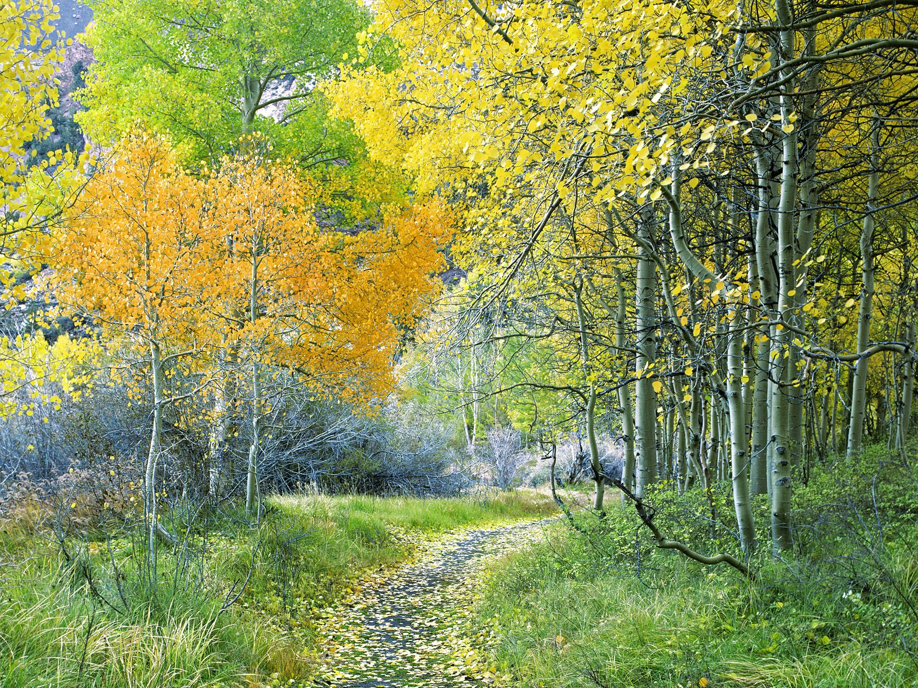
РАННЯЯ ОСЕНЬ

Slide 3
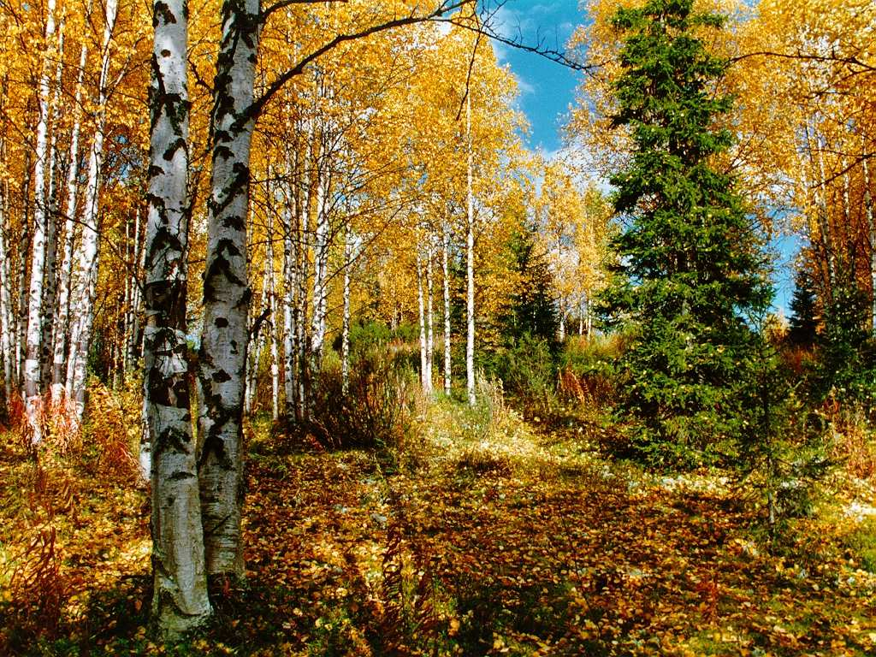
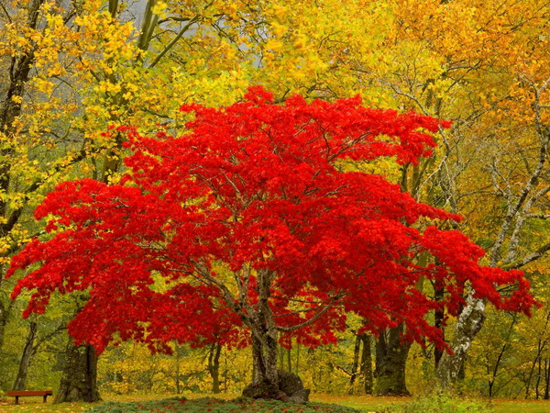
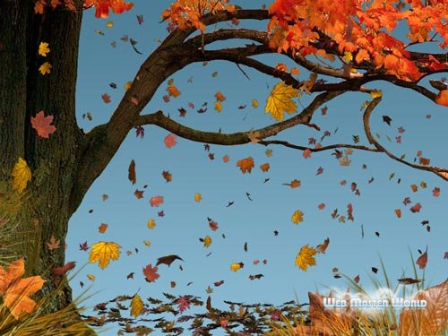
ЗОЛОТАЯ ОСЕНЬ

Slide 4
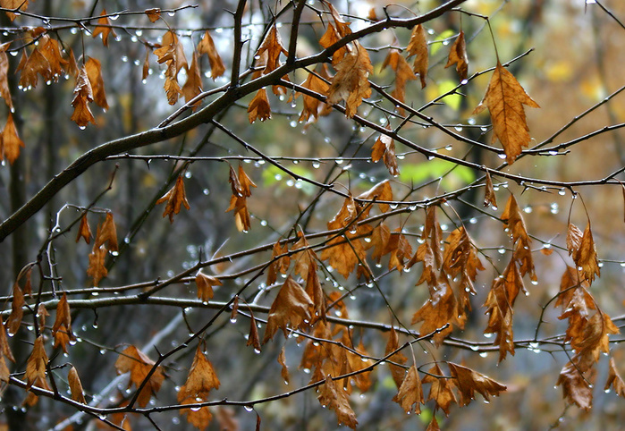
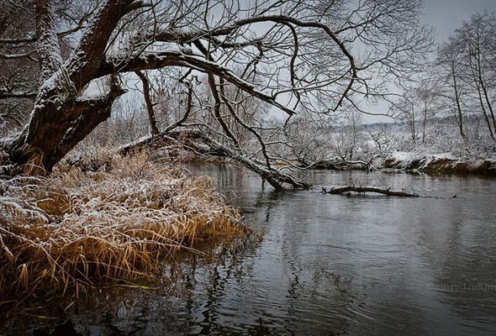
ПОЗДНЯЯ ОСЕНЬ

Slide 5
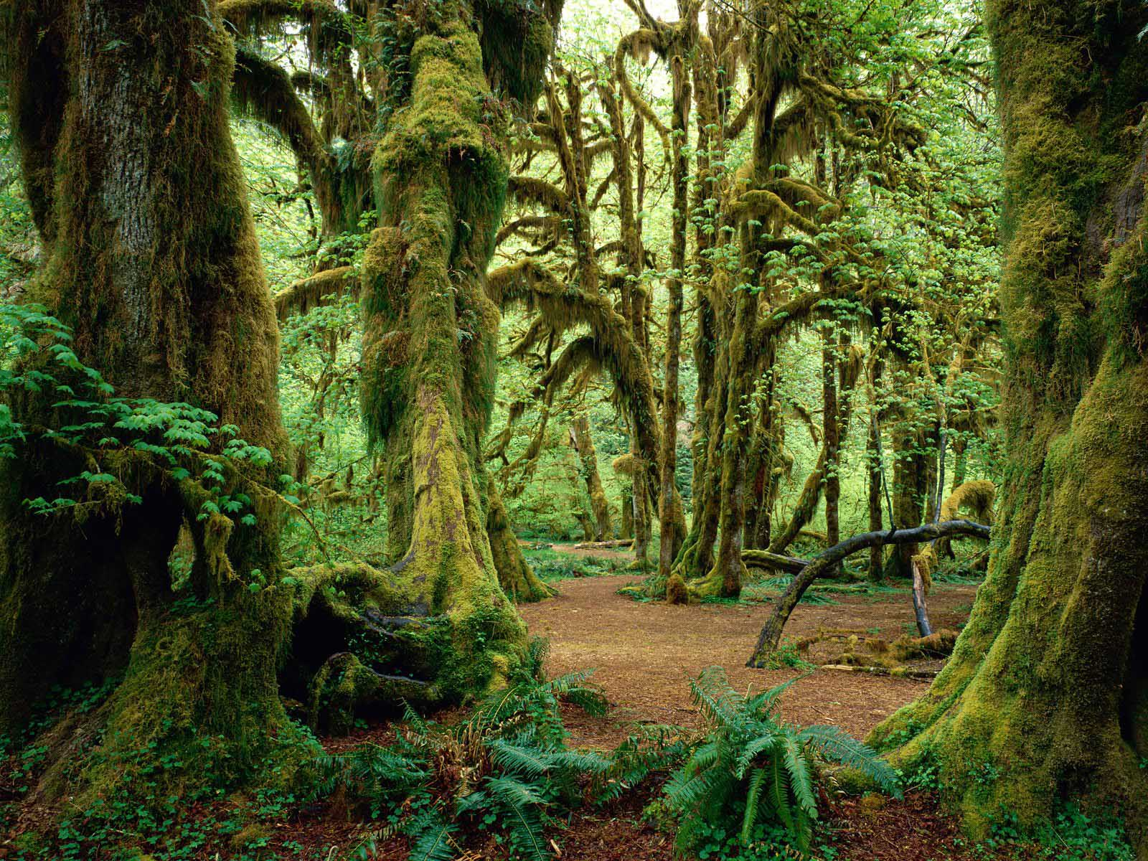
СКАЗОЧНЫЙ ЛЕС

Slide 6
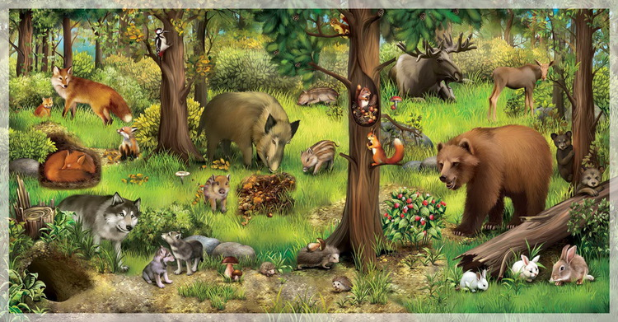
Дикие животные: живут в лесу, сами добывают себе пищу, строят себе жилье

Slide 7
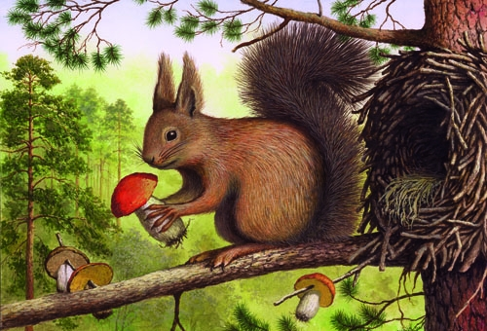
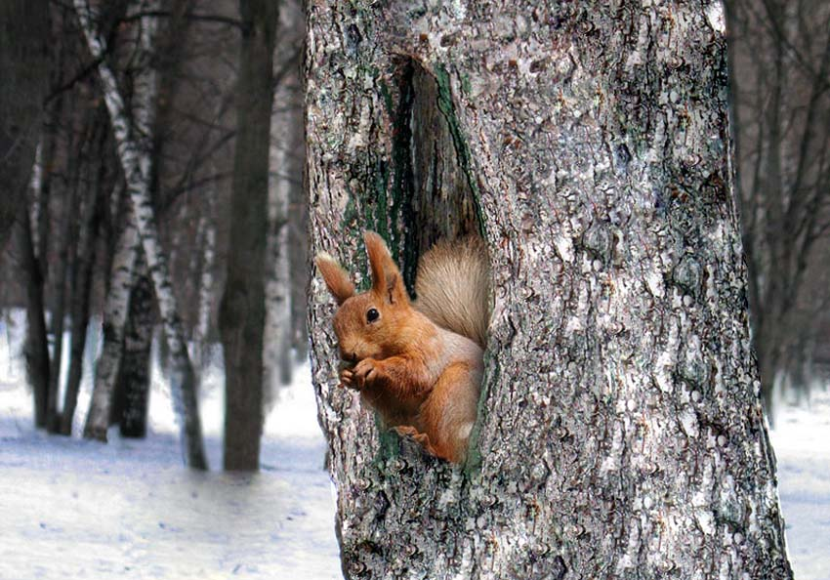
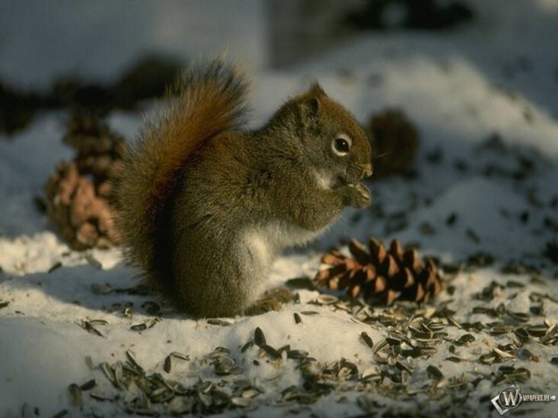
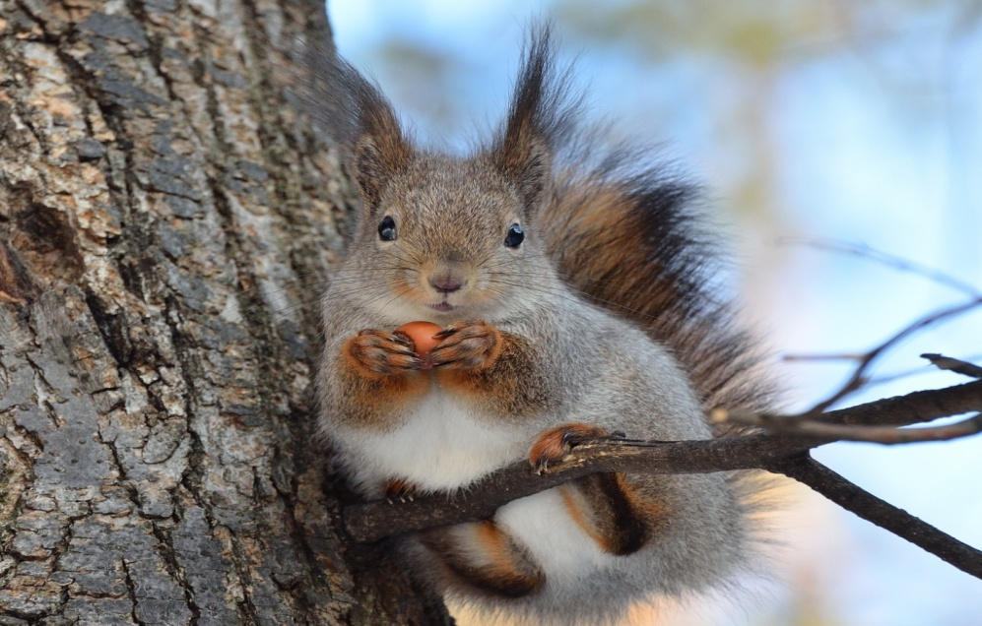
БЕЛКА ДЕЛАЕТ ЗАПАСЫ:
СОБИРАЕТ В ДУПЛО ОРЕХИ, ГРИБЫ, ШИШКИ

Slide 8
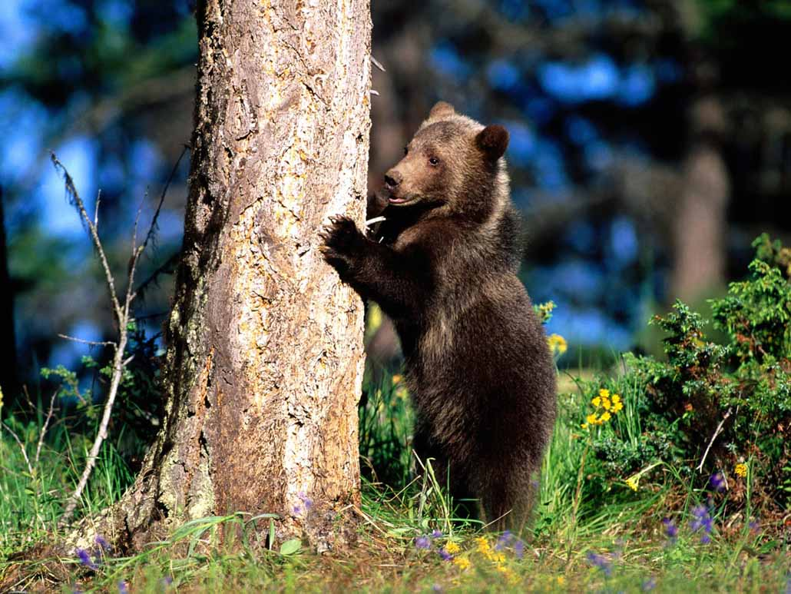
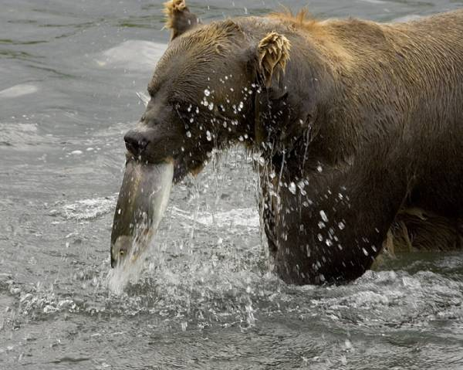
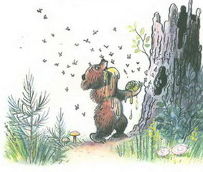
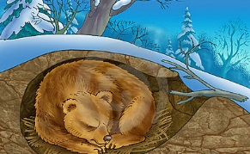
МЕДВЕДИ ЕДЯТ ТРАВУ, ЯГОДЫ И МЁД. СТРОЯТ НА ЗИМУ БЕРЛОГУ И СПЯТ ВСЮ ЗИМУ

Slide 9
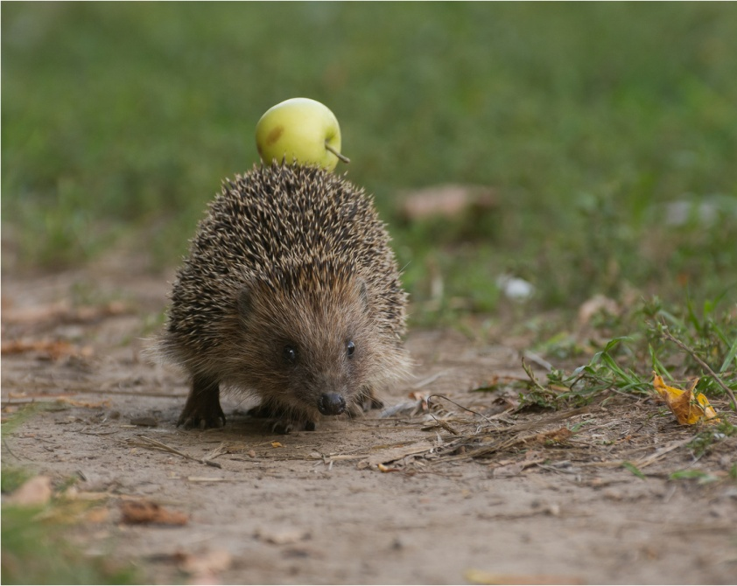
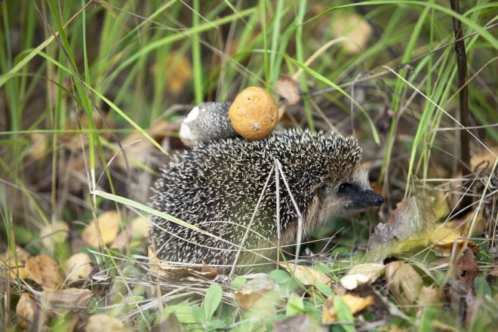
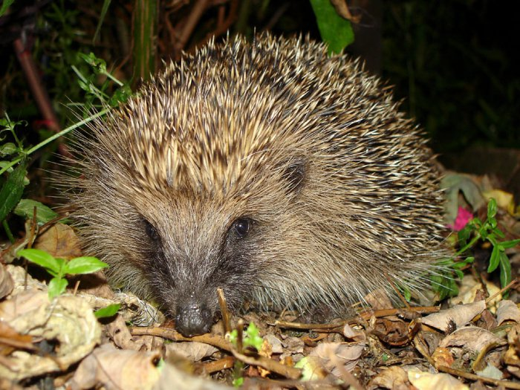
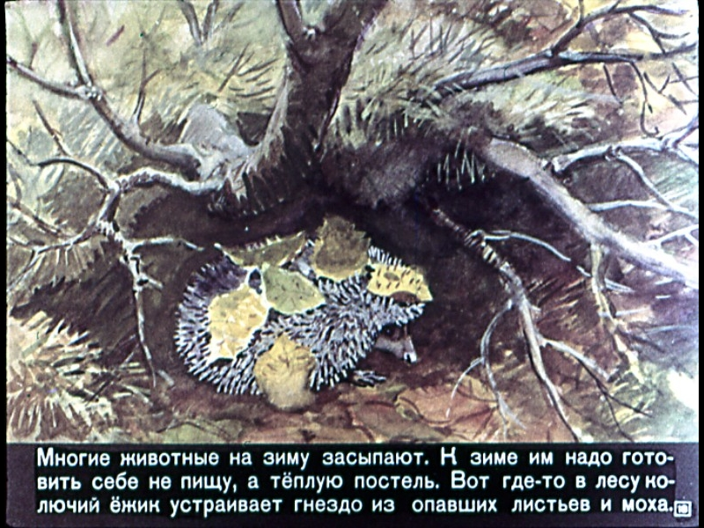
Ежик с лета готовится к зиме: ест насекомых, жучков, коренья, ягоды, яблочки, ловит мышек. На зиму роет норку и устилает сухой травой и листьями

Slide 10
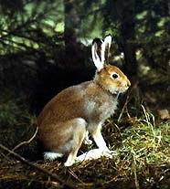
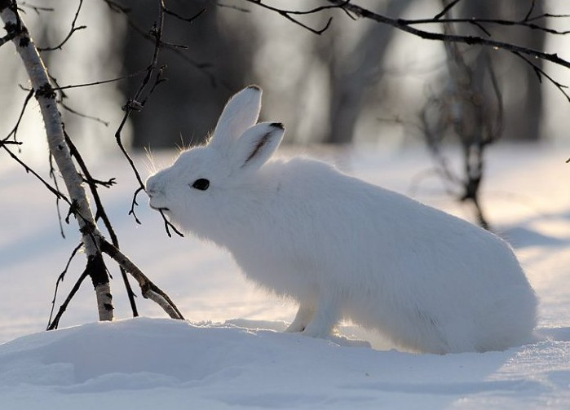
ЗАЙЧИК МЕНЯЕТ ШУБКУ С СЕРОЙ НА БЕЛУЮ. ЛЕТОМ ПИТАЕТСЯ СВЕЖЕЙ ТРАВОЙ, А ЗИМОЙ МОЛОДЫМИ ВЕТОЧКАМИ И КОРОЙ ДЕРЕВЬЕВ

Slide 11
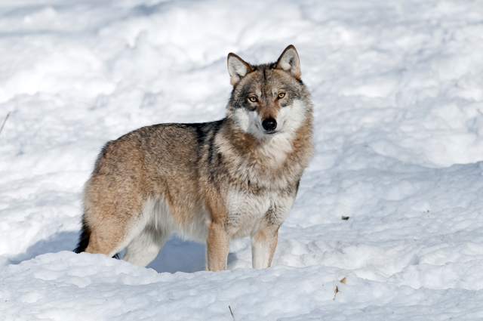
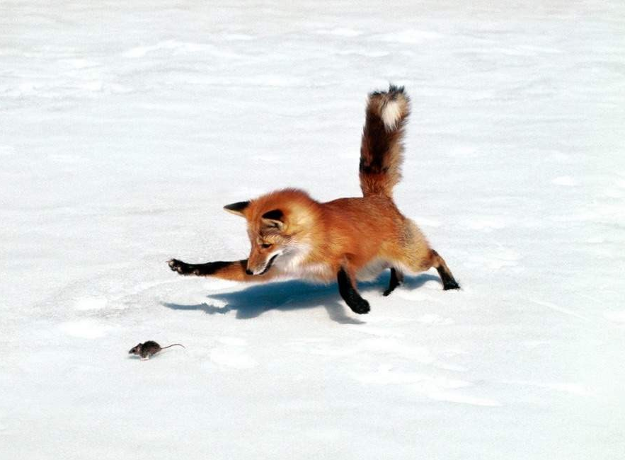
Волки и лисы на зиму меняют свои шубки, у них отрастает другой, более теплый мех, чтобы зимой не замерзнуть

Slide 12
Спасибо за внимание

